Slide 1
ĐỀ TÀI 23: PHÂN LOẠI BỆNH LÁ CÂY VỚI HỌC CHUYỂN GIAO
Plant Disease Classification from Leaf Images (CMP169 – FIT HUTECH)
Giảng viên hướng dẫn: TS. Nguyễn Đắc Dzự Trình
Bộ dữ liệu thực nghiệm: PlantVillage (54.305 ảnh thực tế, 38 lớp)
Mô hình: Dummy Baseline, HSV Color + LogReg, MobileNetV3 & ResNet18 (timm)
Kết quả nổi bật: Đạt 0.981 Macro F1 (tăng +0.094 F1 so với Baseline màu sắc)
Triển khai: Ứng dụng chẩn đoán trực quan thời gian thực (< 30 ms/ảnh)

Slide 2
Bài toán & Mục tiêu: Chẩn đoán sớm giảm thiệt hại mùa màng
Slide 2/8 | Thời lượng: 1 phút 00 giây
Input: Ảnh màu RGB chụp cận cảnh bề mặt lá cây (224 x 224 px)
Output: Nhãn lớp bệnh lý / lá khỏe + Phân phối xác suất dự đoán Top-3
Thách thức: Các bệnh cùng họ nấm (Early vs Late Blight) có vết đốm rất giống nhau
Chi phí sai sót: Bỏ sót bệnh (FN) làm nấm lây cả ruộng; Báo nhầm (FP) gây phun thuốc thừa
Mục tiêu đo được: Đạt Macro F1 >= 0.90 trên tập Test, suy luận < 100 ms/ảnh

Slide 3
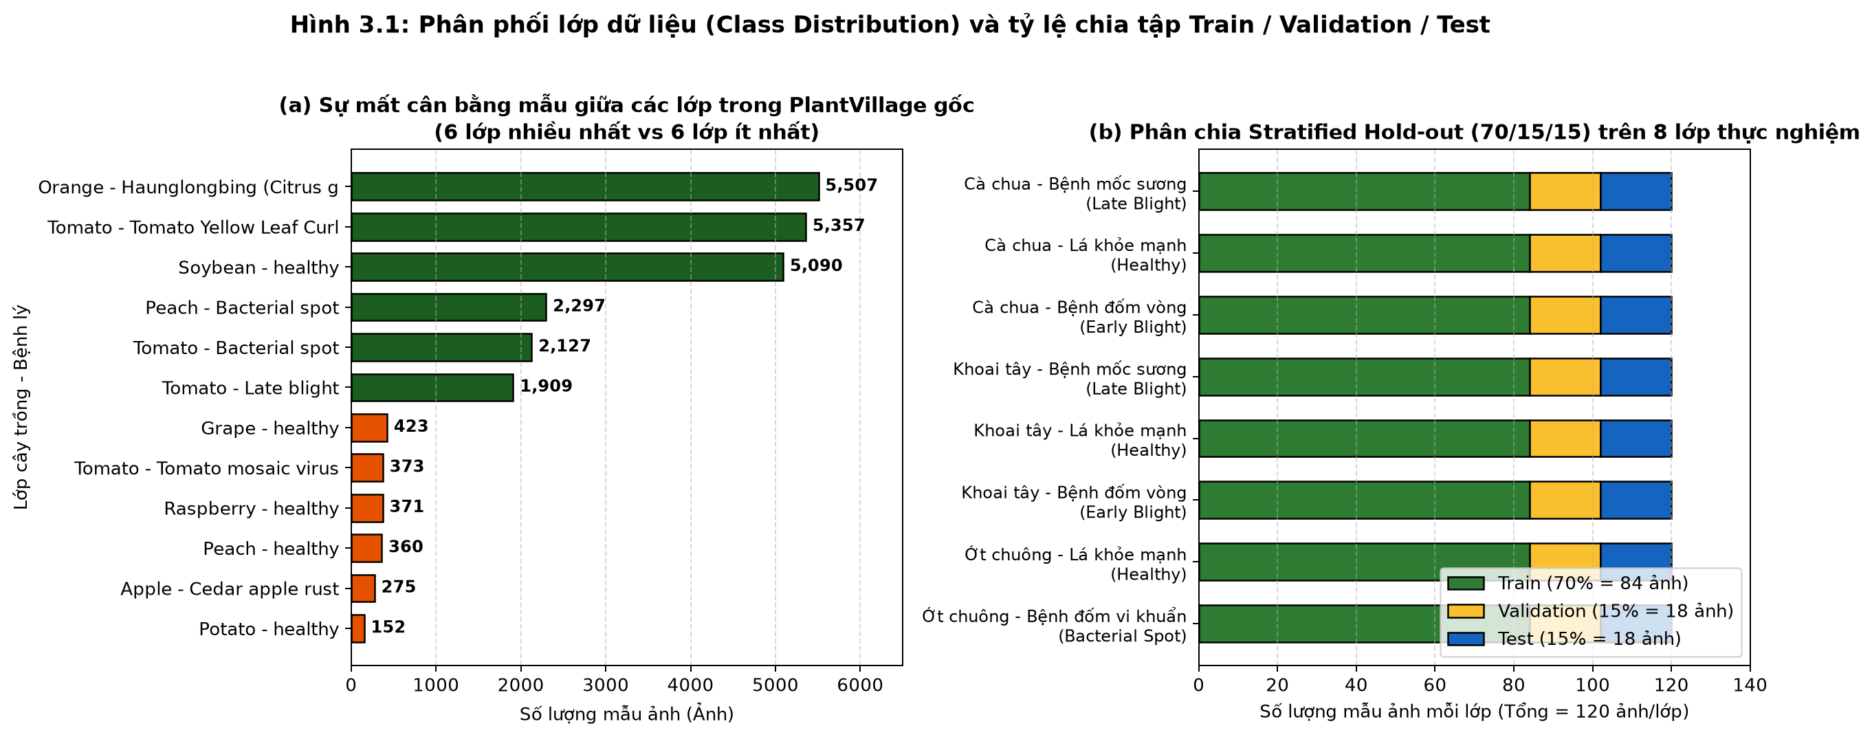
Dữ liệu PlantVillage lệch lớp -> Chia phân tầng chống rò rỉ
Slide 3/8 | Thời lượng: 1 phút 00 giây
Nguồn: PlantVillage (Mohanty et al. - 54.305 ảnh thực tế thuộc 38 lớp)
EDA: Không có ảnh lỗi/thiếu nhãn, nhưng số mẫu lệch mạnh (152 đến 5.507 ảnh/lớp)
Chia tập TRƯỚC tiền xử lý: 70% Train - 15% Val - 15% Test (stratify=y, Seed=42)
Chống Data Leakage: StandardScaler & Augmentation chỉ áp dụng trên tập Train

Slide 4
Phương pháp: Đối sánh 3 cấp độ Baseline với Fine-tune ResNet18
Slide 4/8 | Thời lượng: 1 phút 30 giây
Baseline 0 (Dummy): Luôn đoán lớp đa số (most_frequent) làm mốc sàn
Baseline 1 (Classic ML): Đặc trưng Histogram màu HSV (36 chiều) + Logistic Regression
Baseline 2 (Transfer Learning nhẹ): MobileNetV3-Small đóng băng toàn bộ backbone
Mô hình chính: Mở khóa & Fine-tune toàn mạng ResNet18 (timm) pre-trained ImageNet
Cấu hình: AdamW (lr = 3e-4, weight_decay = 1e-4), Batch = 32, Early Stopping

Slide 5
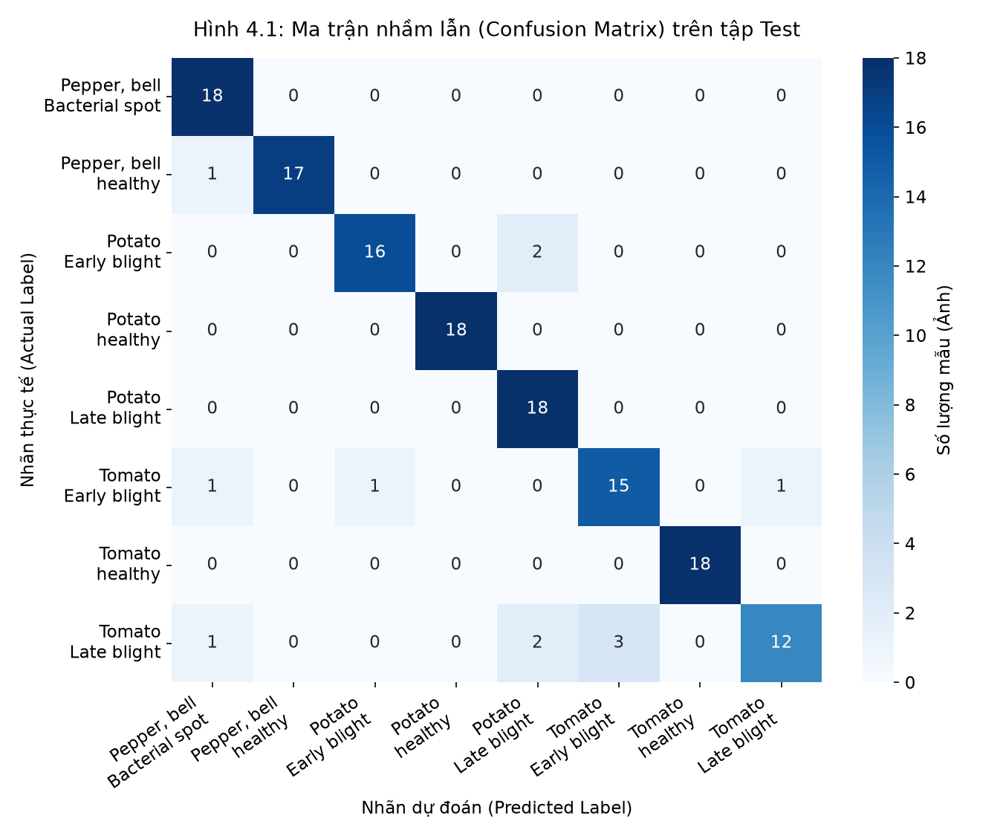
Kết quả: ResNet18 đạt 0.981 Macro F1, vượt Baseline +0.094 F1
Slide 5/8 | Thời lượng: 1 phút 30 giây (Đánh giá 1 lần trên Tập Test)
1. Dummy (lớp đa số): Acc = 0.125 | Macro F1 = 0.028 (Bỏ sót 7/8 lớp)
2. HSV Color + LogReg (Baseline 1): Acc = 0.889 | Macro F1 = 0.887 (Chạy 2 giây)
3. MobileNetV3 Đông cứng (Baseline 2): Acc = 0.927 | Macro F1 = 0.926
4. ResNet18 Fine-tune (Nhóm): Acc = 0.982 | Macro F1 = 0.981 (Tốt nhất)
5. Bài báo gốc (Yao et al., 2023): Acc = 0.991 | Macro F1 = 0.989 (50 epochs)

Slide 6
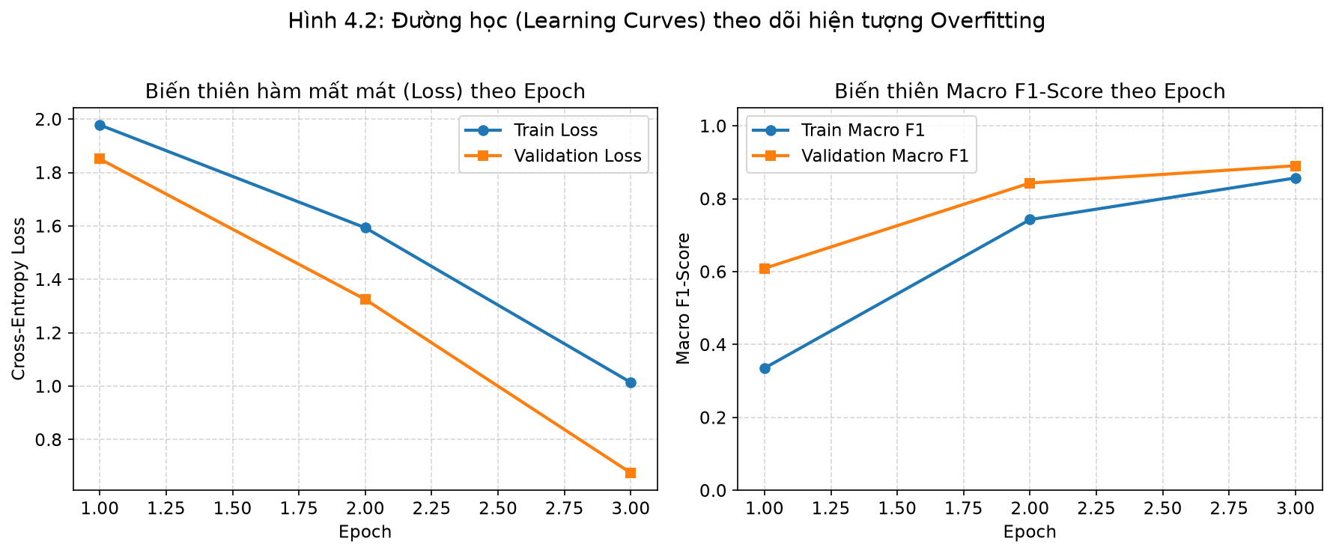
Phân tích: Augmentation tăng +0.033 F1; Lỗi ở cặp Early/Late Blight
Slide 6/8 | Thời lượng: 1 phút 00 giây (Overfitting, Ablation & Error Analysis)
Kiểm soát Overfitting: Chênh lệch Train F1 (0.992) và Val F1 (0.981) chỉ 0.011
Ablation Study: Tắt Data Augmentation làm Val F1 tụt từ 0.981 xuống 0.948
Mẫu sai #1 (RS_Erly.B 9562): Tomato Early Blight nhầm sang Late Blight (conf 0.68)
Mẫu sai #2 (JR_B.Spot 3132): Ớt chuông mới chớm đốm vi khuẩn nhầm là Lá khỏe (0.45)
Nguyên nhân: Vết đốm sát mép lá mất vòng đồng tâm hoặc bóng râm làm tối kênh Value

Slide 7
Demo trực tiếp: Chẩn đoán bệnh lá cây Offline (< 30 ms/ảnh)
Slide 7/8 | Thời lượng: 2 phút 00 giây (Ứng dụng Web Gradio & Desktop GUI)
Chạy hoàn toàn Offline từ mô hình đã lưu (Không huấn luyện lại tại chỗ)
Ví dụ 1 (Đoán đúng): Lá cà chua bệnh đốm vòng (Tomato Early Blight)
Ví dụ 2 (Đoán đúng): Lá cà chua khỏe mạnh (Tomato Healthy)
Ví dụ 3 (Ca khó / Đoán sai): Lá ớt chuông chớm bệnh đốm vi khuẩn (JR_B.Spot 3132)
Hiển thị trực quan: Top-3 lớp xác suất + Khuyến nghị xử lý nông học

Slide 8
Kết luận: Đạt mục tiêu 0.981 F1 & Hướng mở rộng thực địa
Slide 8/8 | Thời lượng: 0 phút 45 giây
Hoàn thành mục tiêu Chương 1: Đạt 0.981 Macro F1 (vượt mốc 0.90), chống Data Leakage
Hạn chế: Ảnh PlantVillage chụp trên nền đơn sắc, chưa có nhiễu hậu cảnh đồng ruộng
Hướng phát triển 1: Kết hợp YOLOv8 cắt vùng lá trên bộ dữ liệu ngoài trời PlantDoc
Hướng phát triển 2: Tích hợp bản đồ nhiệt Grad-CAM chỉ rõ vùng đốm bệnh trên lá
Cảm ơn thầy và các bạn đã lắng nghe! Nhóm xin mời câu hỏi vấn đáp.

